Slide 1
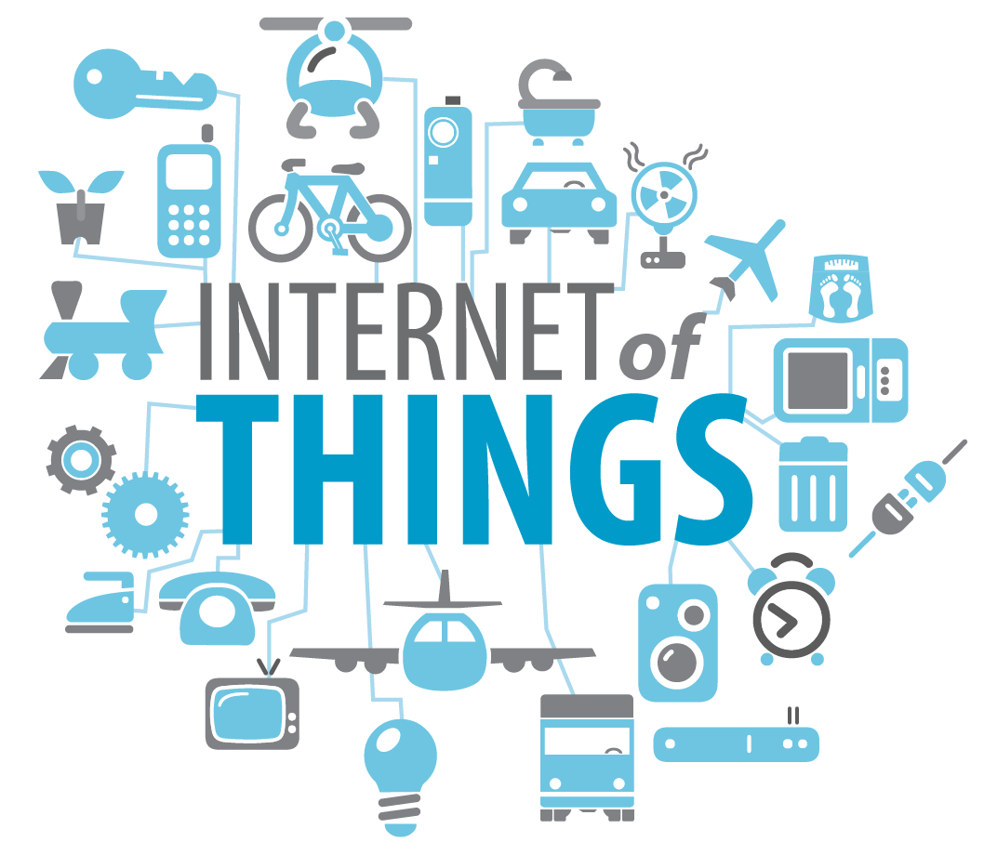
Notes:
Jusqu’à maintenant, objet connecté par USB => pas IoT
Aujourd’hui, nous allons contrôler l’objet, non plus par câble, mais par communication sans fil
Internet ?
Internet of Things ?

Slide 2
Internet
H
R
R
R
R
R
H
H
S
R
R
R
R
R
R
S
H
H
Home
R
R
R
R
R
R
Tf
R
H
R
R
H
R
R
R
R
R
R
R
H
H
R
R
R
R
R
S
H
H
Home
R
R
R
R
C
C
R
H
C
Entreprise
FR
Notes:
Lorsqu’une machine veut dialoguer avec une autre, elle envoie un message à travers un réseau d’appareils connectés.
L’ensemble de ces réseaux forme … Internet -> slide suivant

Slide 3
Internet
H
R
R
ISP
R
R
H
H
S
R
R
R
R
R
R
R
S
H
H
Home
R
R
R
R
R
R
Tf
R
H
R
R
H
R
R
R
R
R
R
R
H
H
R
R
R
R
R
S
H
H
Home
R
R
R
R
C
C
R
H
C
Entreprise
FR
H = hosts (end systems)
Internet

Slide 4

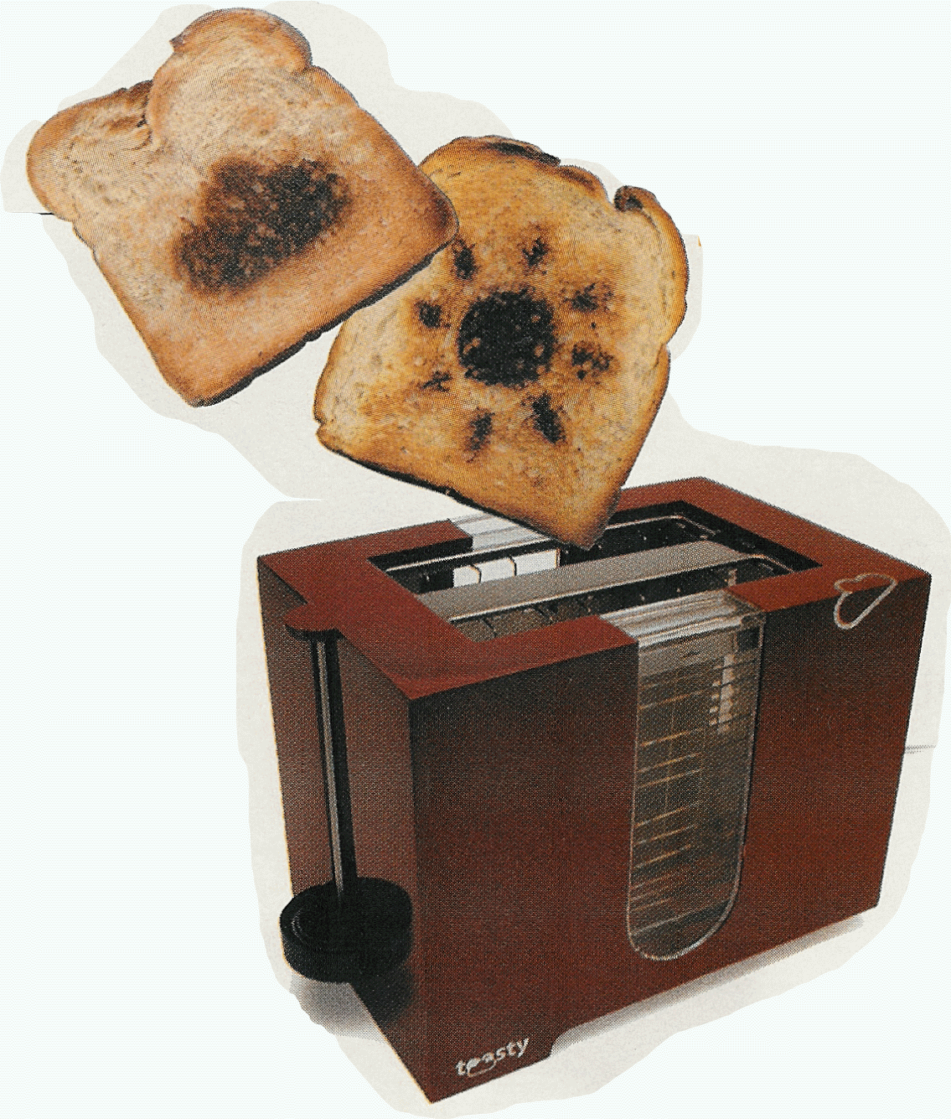


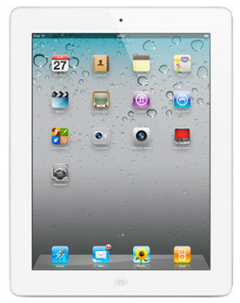
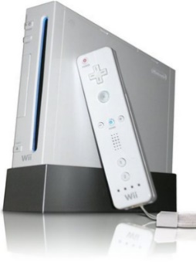
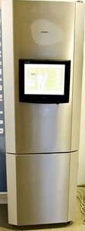
Internet hosts
PC
server
IP picture frame
http://www.ceiva.com/
wireless
laptop
cellular
handheld
Web-enabled toaster +
weather forecaster
Internet
refrigerator
Internet phones
Notes:
Parmi ces machines qui veulent dialoguer entre elles, on trouve :
(transitions)
1. Les utilisations classiques comme votre pc, laptop ou smartphone
2. Mais aussi votre tablette ou votre console de jeu
3. Un telephone Internet ou un cadre photo
4. Voire un réfrigérateur capable de preparer vos prochaines courses ou un grille-pain qui carbonise vos tartines pour vous announcer la météo.

Slide 5
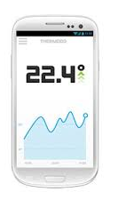







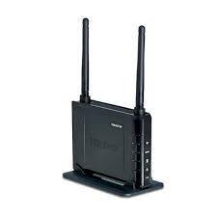
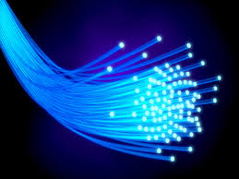
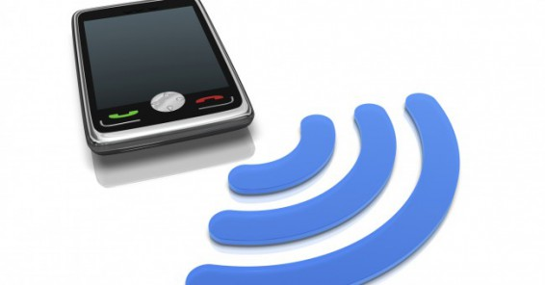
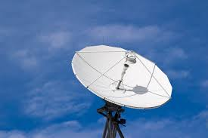

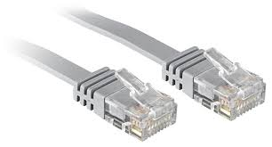
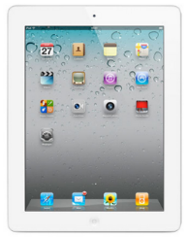

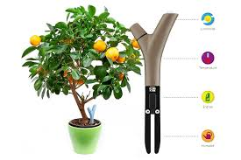
Internet – Modèle « IP »
(« everything » = all applications)
« Everything over IP »
IP
« IP over everything »
(« everything » = all devices & all transmission technologies)
server
wireless
laptop
cellular
handheld
Notes:
LE protocole d’Internet, c’est IP.
Toutes les applications passent par lui.
Mais il existe beaucoup de technologies de support.
Chaque technologie possède son propre protocole.
Tous ces protocoles supportent IP.
(transition)
… nos objets connectés vont donc aussi le supporter.

Slide 6
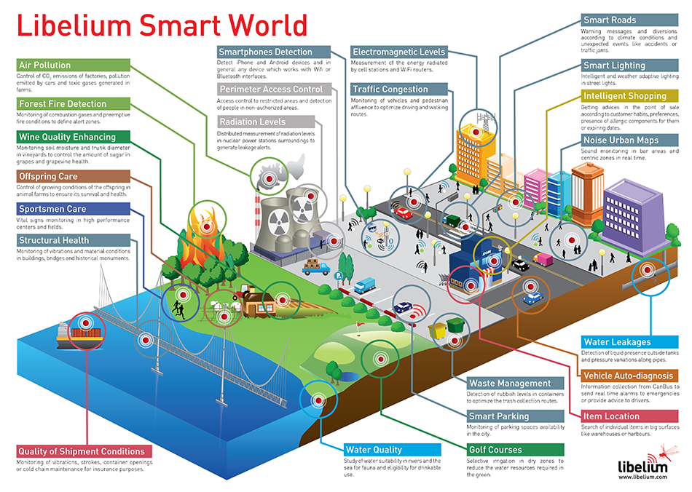
Internet of Things - Applications
Notes:
Aujourd’hui, qu’entend-on par objet connecté ?
Smart roads – dont les panneaux s’adaptent au climat et aux conditions de cirtulation
Smart cities – qui mesure le niveau de bruit et de pollution
Smart parking – qui vous indique le nombre et la localisation des places libres
Smart phone – qui vous donne accès à Internet mais qui permet aussi à certains magasins de savoir devant quel produit vous passez le plus de temps
Smart watch – qui mesure vos pulsations cardiaques, vos performances sportives ou votre niveau de stress
Détection de feu de forêt, de fuite d’eau, de radiation.
Arrosage automatique en function de la météo.
Mesure de la qualité de l’air.
Outil de maintenance preventive.
…
On prédit 50 milliards d’objets connectés d’ici 2020.
Pourquoi maintenant ? -> slide suivant

Slide 7
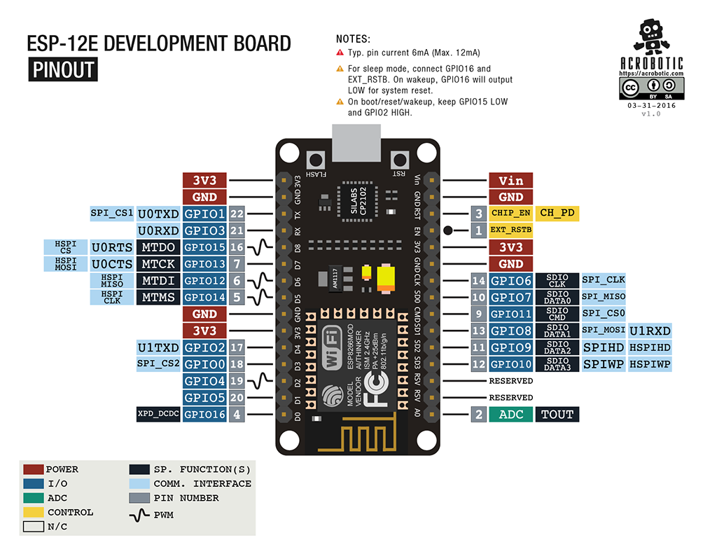
Internet of Things – Embedded devices
Notes:
La miniaturisation et la démocratisation
Le contrôleur que vous avez reçu coûte moins de 10 dollars mais peut se connecter sur un réseau WiFi.

Slide 8
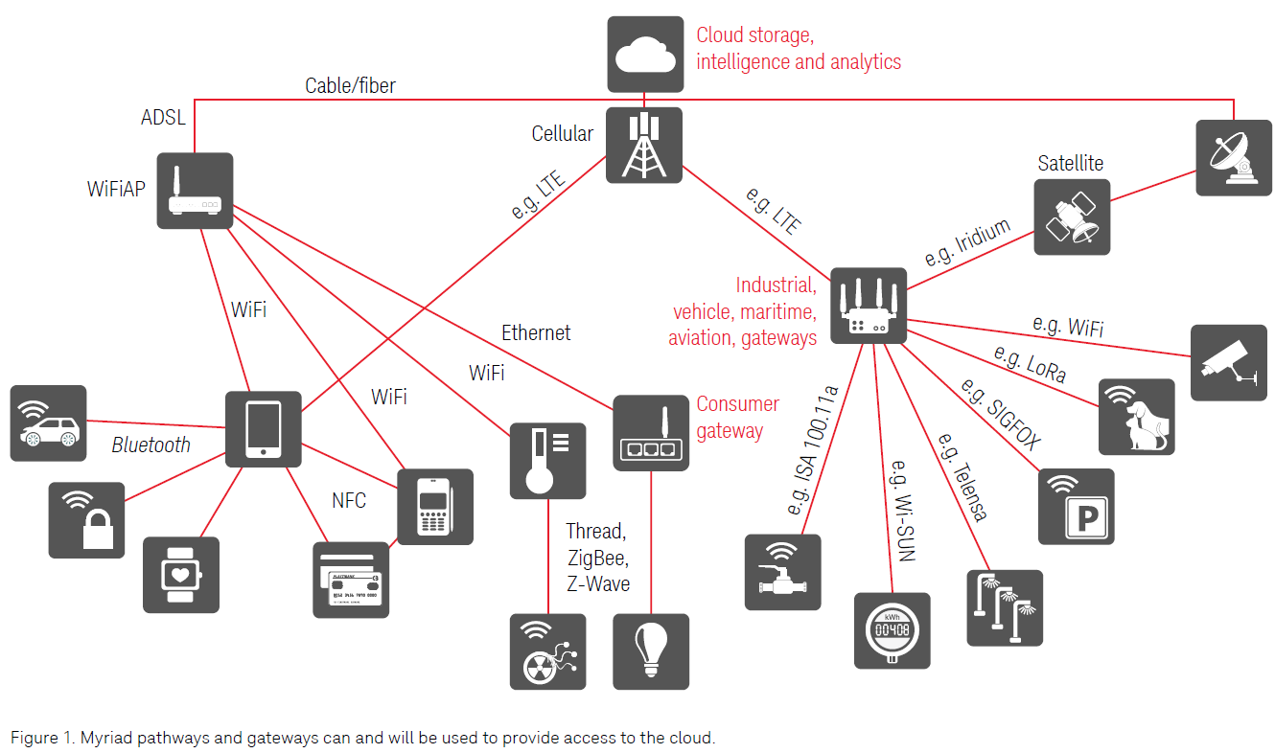
Internet of Things - Wireless links
From [Keysight Technologies - The Internet of Things: Enabling Technologies and Solutions]
Notes:
2. La disponibilité des connexions sans fil.
Chaque objet peut se connecter directement à un Access Point WiFi, au réseau Cellulaire ou à un satellite.
Ou le faire par l’intermédiaire de votre smartphone (comme ma montre) ou d’un autre type de gateway.

Slide 9
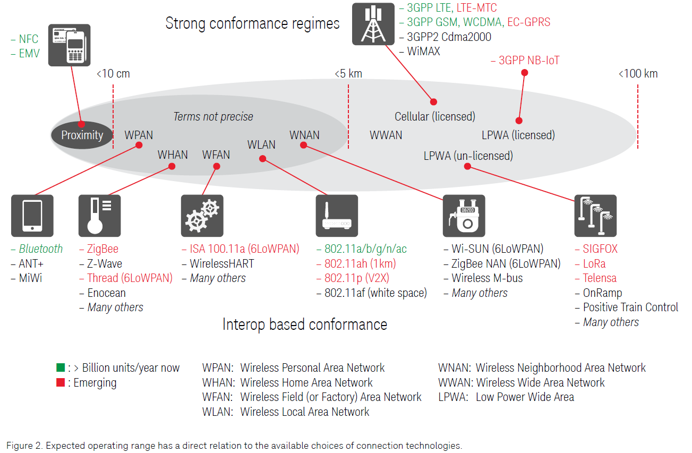
Internet of Things - Wireless links
From [Keysight Technologies - The Internet of Things: Enabling Technologies and Solutions]
Notes:
Nous avons à disposition des protocoles pour communiquer sur de très petites distances (moins de 10 cm).
Tout comme sur des distances beaucoup plus importantes (jusqu’à ~100 km).

Slide 10
Composition de l’Internet
H
R
R
ISP
R
R
H
H
S
R
R
R
R
R
R
R
S
H
H
Home
R
R
R
R
R
R
Tf
R
H
R
R
H
R
R
R
R
R
R
R
H
H
R
R
R
R
R
S
H
H
Home
R
R
R
R
C
C
R
H
C
Entreprise
FR
Internet
Notes:
Souvenez-vous d’un de nos premiers slides
Pour communiquer, les machines échangent des paquets.
Ces paquets vont passer d’un noeud à l’autre du réseau jusqu’à atteindre leur destination.

Slide 11
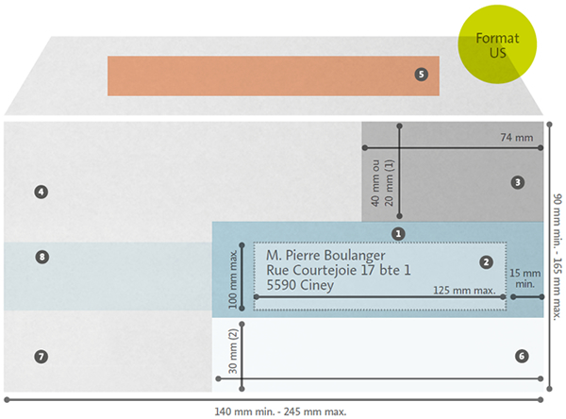
Fonctionnement du réseau de type « store-and-forward »
routeur
H1
@D
interface
H5
H2
-
-
Table de
routage
-
-
R1
-
-
-
-
CONTROLE
R2
DONNEES
R3
p3 p2 p1
Réseau
d ’inter-
connexion
q3 q2 q1
Commutation
p3 q3 p2 q2 q1 p1
H4
H3
Input processing
Output processing
SOURCE (H1)
DESTINATION (H3)
Notes:
Soit le réseau ci-dessus.
(transition)
On crée un message que l’on met dans une enveloppe.
Sur cette enveloppe, on écrit l’adresse du destinataire et l’adresse source.
(transition)
Chaque routeur possède une table de routage avec :
l’adresse du prochain nœud dans la chaîne
l’interface réseau sur lequel envoyé le paquet
Pour notre application, nous avons donc besoin de connaître l’adresse de destination pour envoyer une commande à notre objet.
Mais aussi l’adresse du premier routeur (gateway).

Slide 12
IEEE 802.11 – Architecture
Ad hoc
Access point
S4
AP
S2
BSS
BSS
S1
S3
S1
S2
S3
Exemple : S1 → S3 = S1 → AP + AP → S3
Notes:
2 modes possibles de communication WiFi : ad hoc et avec access point.
C’est ce dernier qu’on rencontre le plus souvent.
Pour établir la connexion, on référence le SSID (id du réseau) et un password (sécurité par cryptographie).
L’access point va retourner les données dont nous avons besoin pour le protocole IP :
Adresse IP du host
Adresse IP gateway
Netmask (calibre la taille maximale du réseau, détermine si le paquet doit quitter le réseau ou non)
Autres infos…

Slide 13
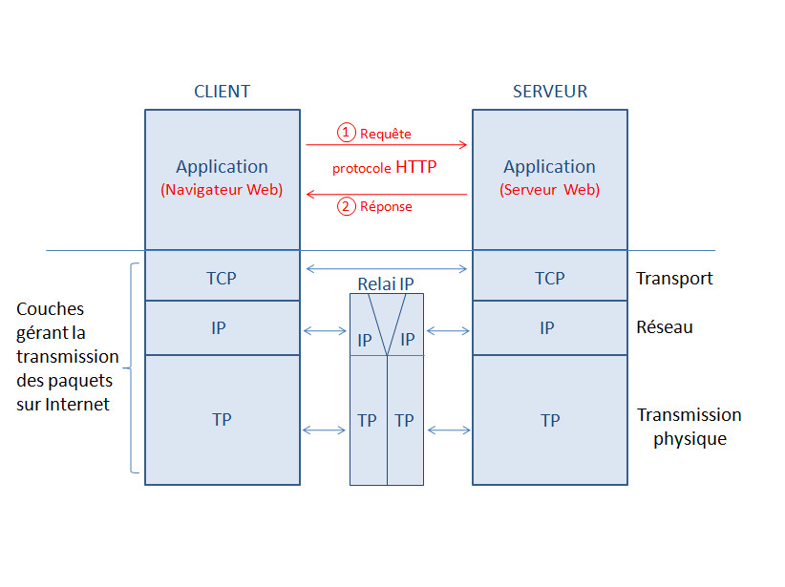
Communication client - serveur
Socket
client
paquet
Socket
serveur
(port #)
paquet
UDP
UDP
IP
IP
Notes:
Assurer le transit du paquet n’est pas suffisant.
Plusieurs applications peuvent tourner en même temps.
On utilise le protocole UDP.
Plus léger que TCP (bande passante => énergie)
Le serveur écoute sur un socket identifié par un numéro de port..

Slide 14
Socket
client
Socket
serveur
(port#)
laptop
(netpacket)
objet
connecté
Réponse HTTP
UDP
UDP
IP
IP
Internet

Slide 15

Sécurité
Notes:
Les machines classiques (laptop, desktop, serveur) sont mises à jour très régulièrement.
Une faille de sécurité est vite comblée.
En IoT, les objets sont configurés puis laissés en place plusieurs années sans mise à jour.
=> Prendre ses précautions pour ne pas divulguer des informations importantes ou des mots de passe de réseau.

